Slide 1
Пилипушка Игорь Григорьевич, учитель физики и информатики МБОУ ВСОШ №9 им. В.И. Сагайды
«Копилка знаний»
Если на тело
не действуют другие тела, то…

Slide 2
«Копилка знаний»
Чтобы изменить скорость тела, надо…

Slide 3
«Копилка знаний»
Действие одного тела на другое называется…

Slide 4
«Копилка знаний»
Что происходит с телами при взаимодействии?

Slide 5
«Копилка знаний»
Одинаково ли различные тела изменяют свою скорость при взаимодействии?

Slide 6
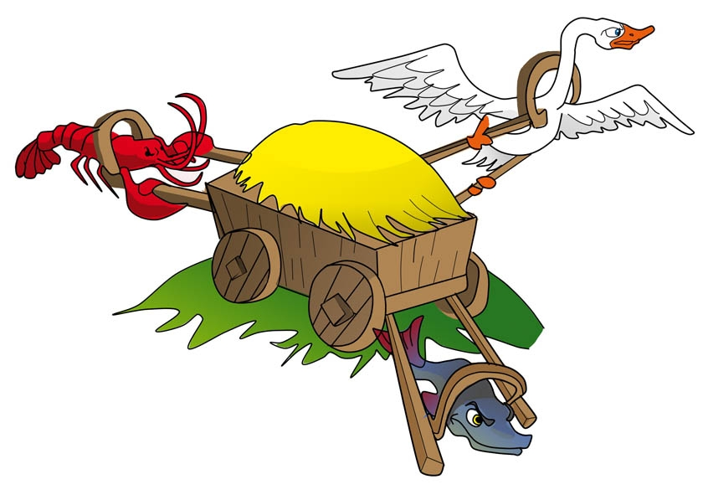

Slide 7
Когда в товарищах согласия нет,
на лад их дело не пойдет,
И выйдет из него не дело, только мука.
Однажды Лебедь, Рак да Щука
Везти с поклажей воз взялись,
И вместе трое все в него впряглись;
Из кожи лезут вон, а возу все нет ходу!
Поклажа бы для них казалась и легка:
Да Лебедь рвется в облака,
Рак пятится назад, а Щука тянет в воду.
Кто виноват из них, кто прав - судить не нам;
Да только воз и ныне там

Slide 9
«ЛИСТ САМООЦЕНКИ»

Slide 10
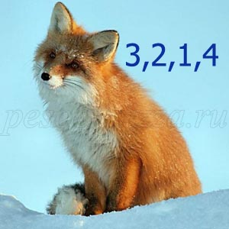
СИЛА

Slide 11
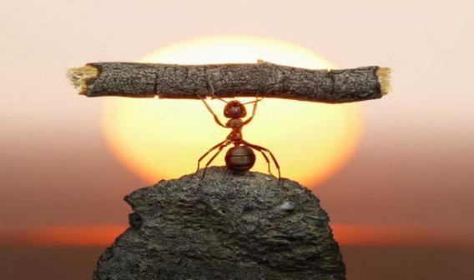
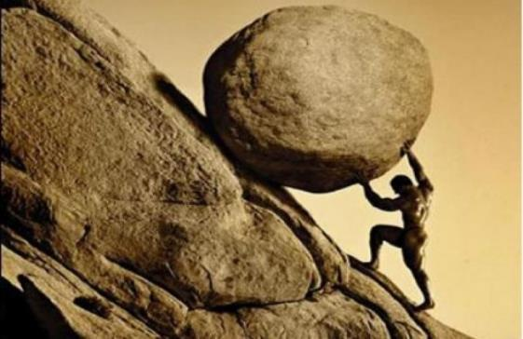
Тема урока «Сила»

Slide 12
«КАРТОЧКА 2»
Вопросы |  | До изучения темы | После изучения темы
Что? | Что такое сила?
Какие? | Какие единицы измерения силы существуют?
Как ? | Как проявляется сила?
От чего? | От чего зависит результат действия силы?

Slide 13
«ЛИСТ САМООЦЕНКИ»

Slide 14
«ЧТО ТАКОЕ СИЛА?»
СИЛА-
это количественная мера взаимодействия тел

Slide 15
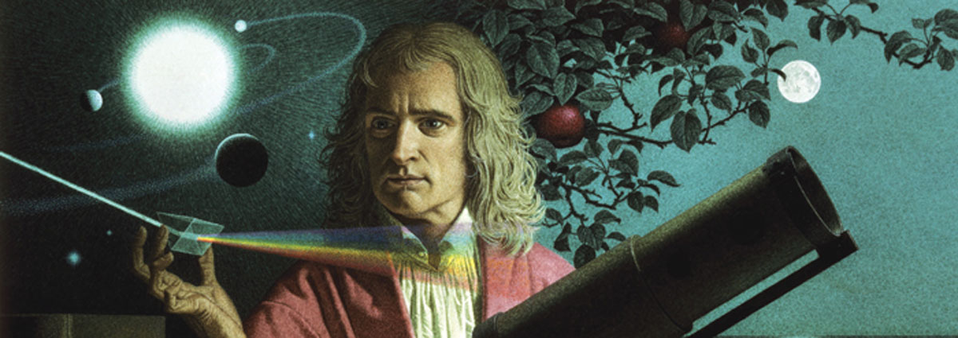
Исаак ньютон

Slide 16
«ЛИСТ САМООЦЕНКИ»

Slide 17
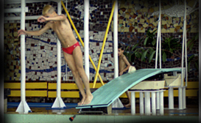

Slide 18
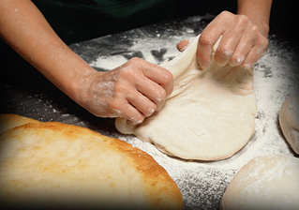

Slide 19
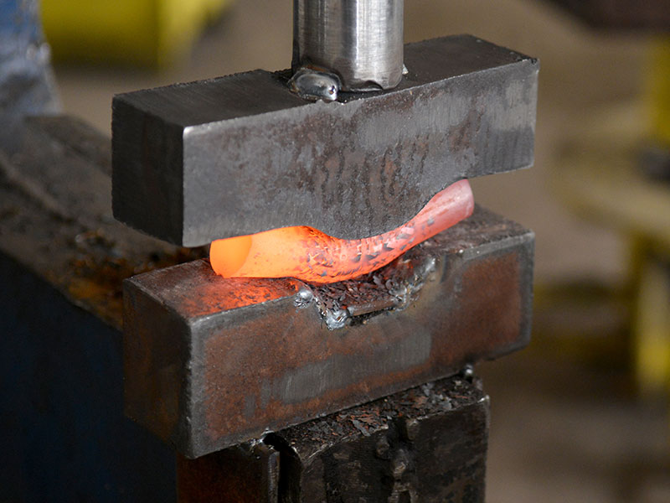

Slide 20
«результат действия силы»
изменение скорости движения
деформация тела

Slide 21
«ЛИСТ САМООЦЕНКИ»

Slide 22
«результат действия силы зависит от»
от ее направления
от величины силы
от точки приложения

Slide 23
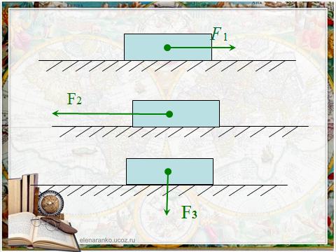

Slide 24
«ЛИСТ САМООЦЕНКИ»

Slide 25
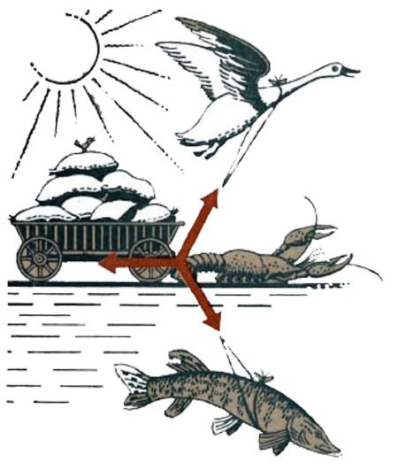

Slide 26
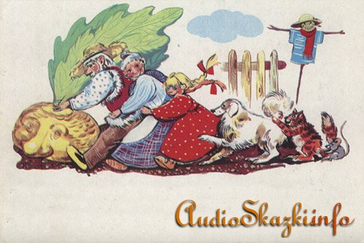

Slide 27
«ЛИСТ САМООЦЕНКИ»

Slide 28
«ЛИСТ САМООЦЕНКИ»
Критерии оценивания:
6 - оценка «5»
4-5 - оценка «4»
3 - оценка «3»

Slide 29
Д.З.
Обязательный уровень - п. 24
Тренировочный уровень- вопросы к п.
Творческий уровень- найти пословицы и поговорки, связанные с понятием силы.

Slide 30
